Slide 1

«Российский бизнес: стратегия развития в контексте импортозамещения и в условиях неблагоприятной внешней среды»

Slide 2
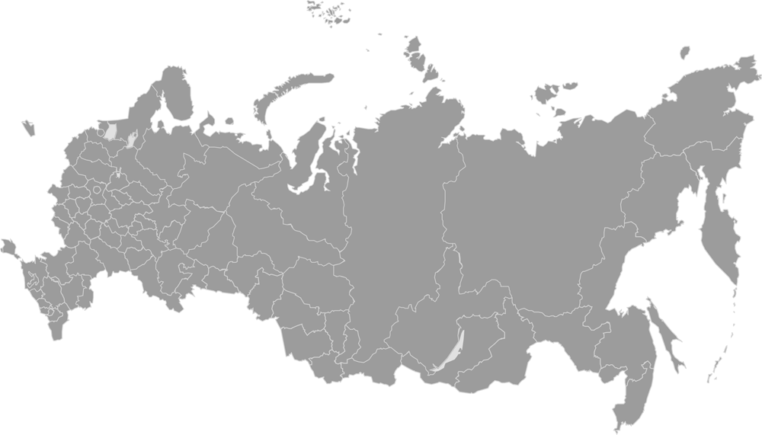
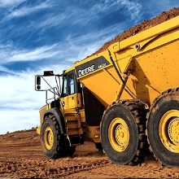
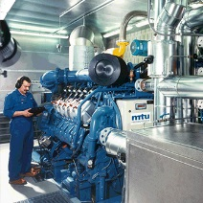
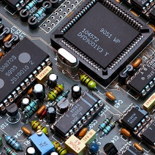
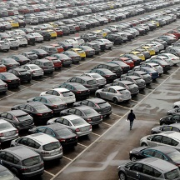






Основные направления импорта товаров в РФ
Техника
Станки
Электроника
Автомобили
Удобрения
Продукты
Текстиль
Топливо
Металлы
Кожа

Slide 3

Проблемные отрасли
Техника
Станки
Электроника
Автомобили
Удобрения
Продукты
Текстиль
Топливо
Металлы
Кожа

Slide 4
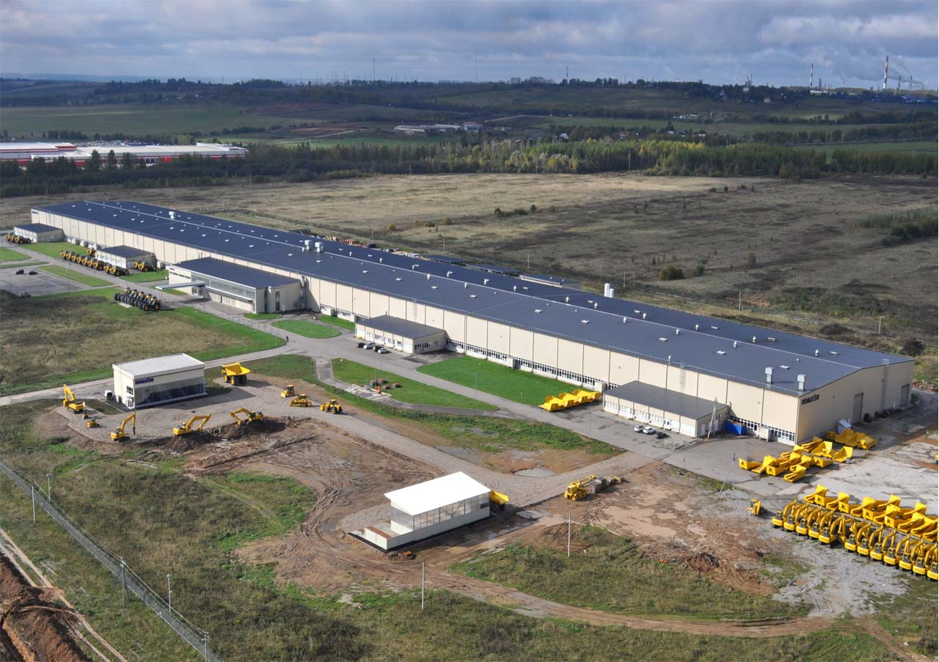


Импортозамещение
Завод в Ярославле

Slide 5

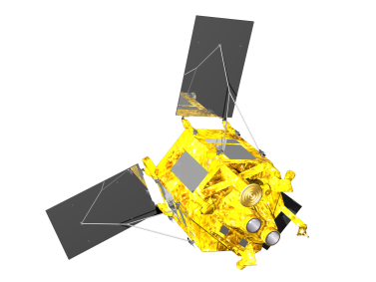
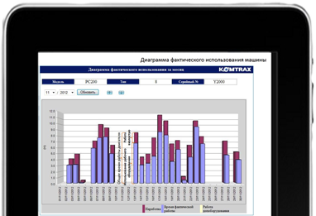
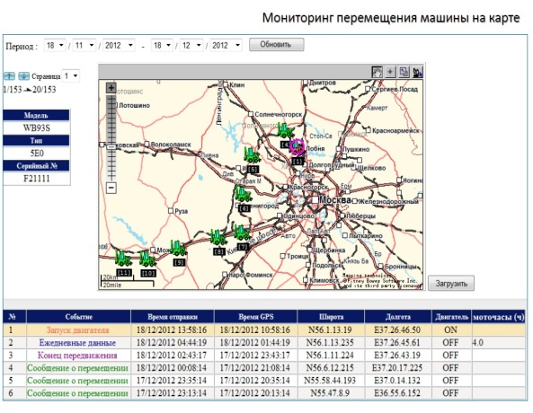
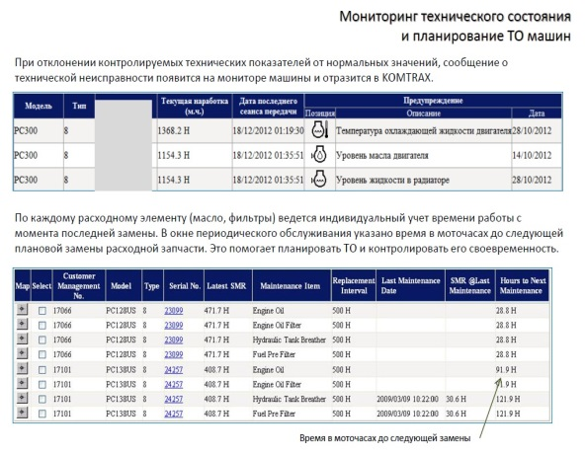
Спутниковая система
Komtrax
Топливо
Топливо 70%
Топливо
Масло 90%
Ресурс 60%
Топливо
Наработка 85%

Slide 6
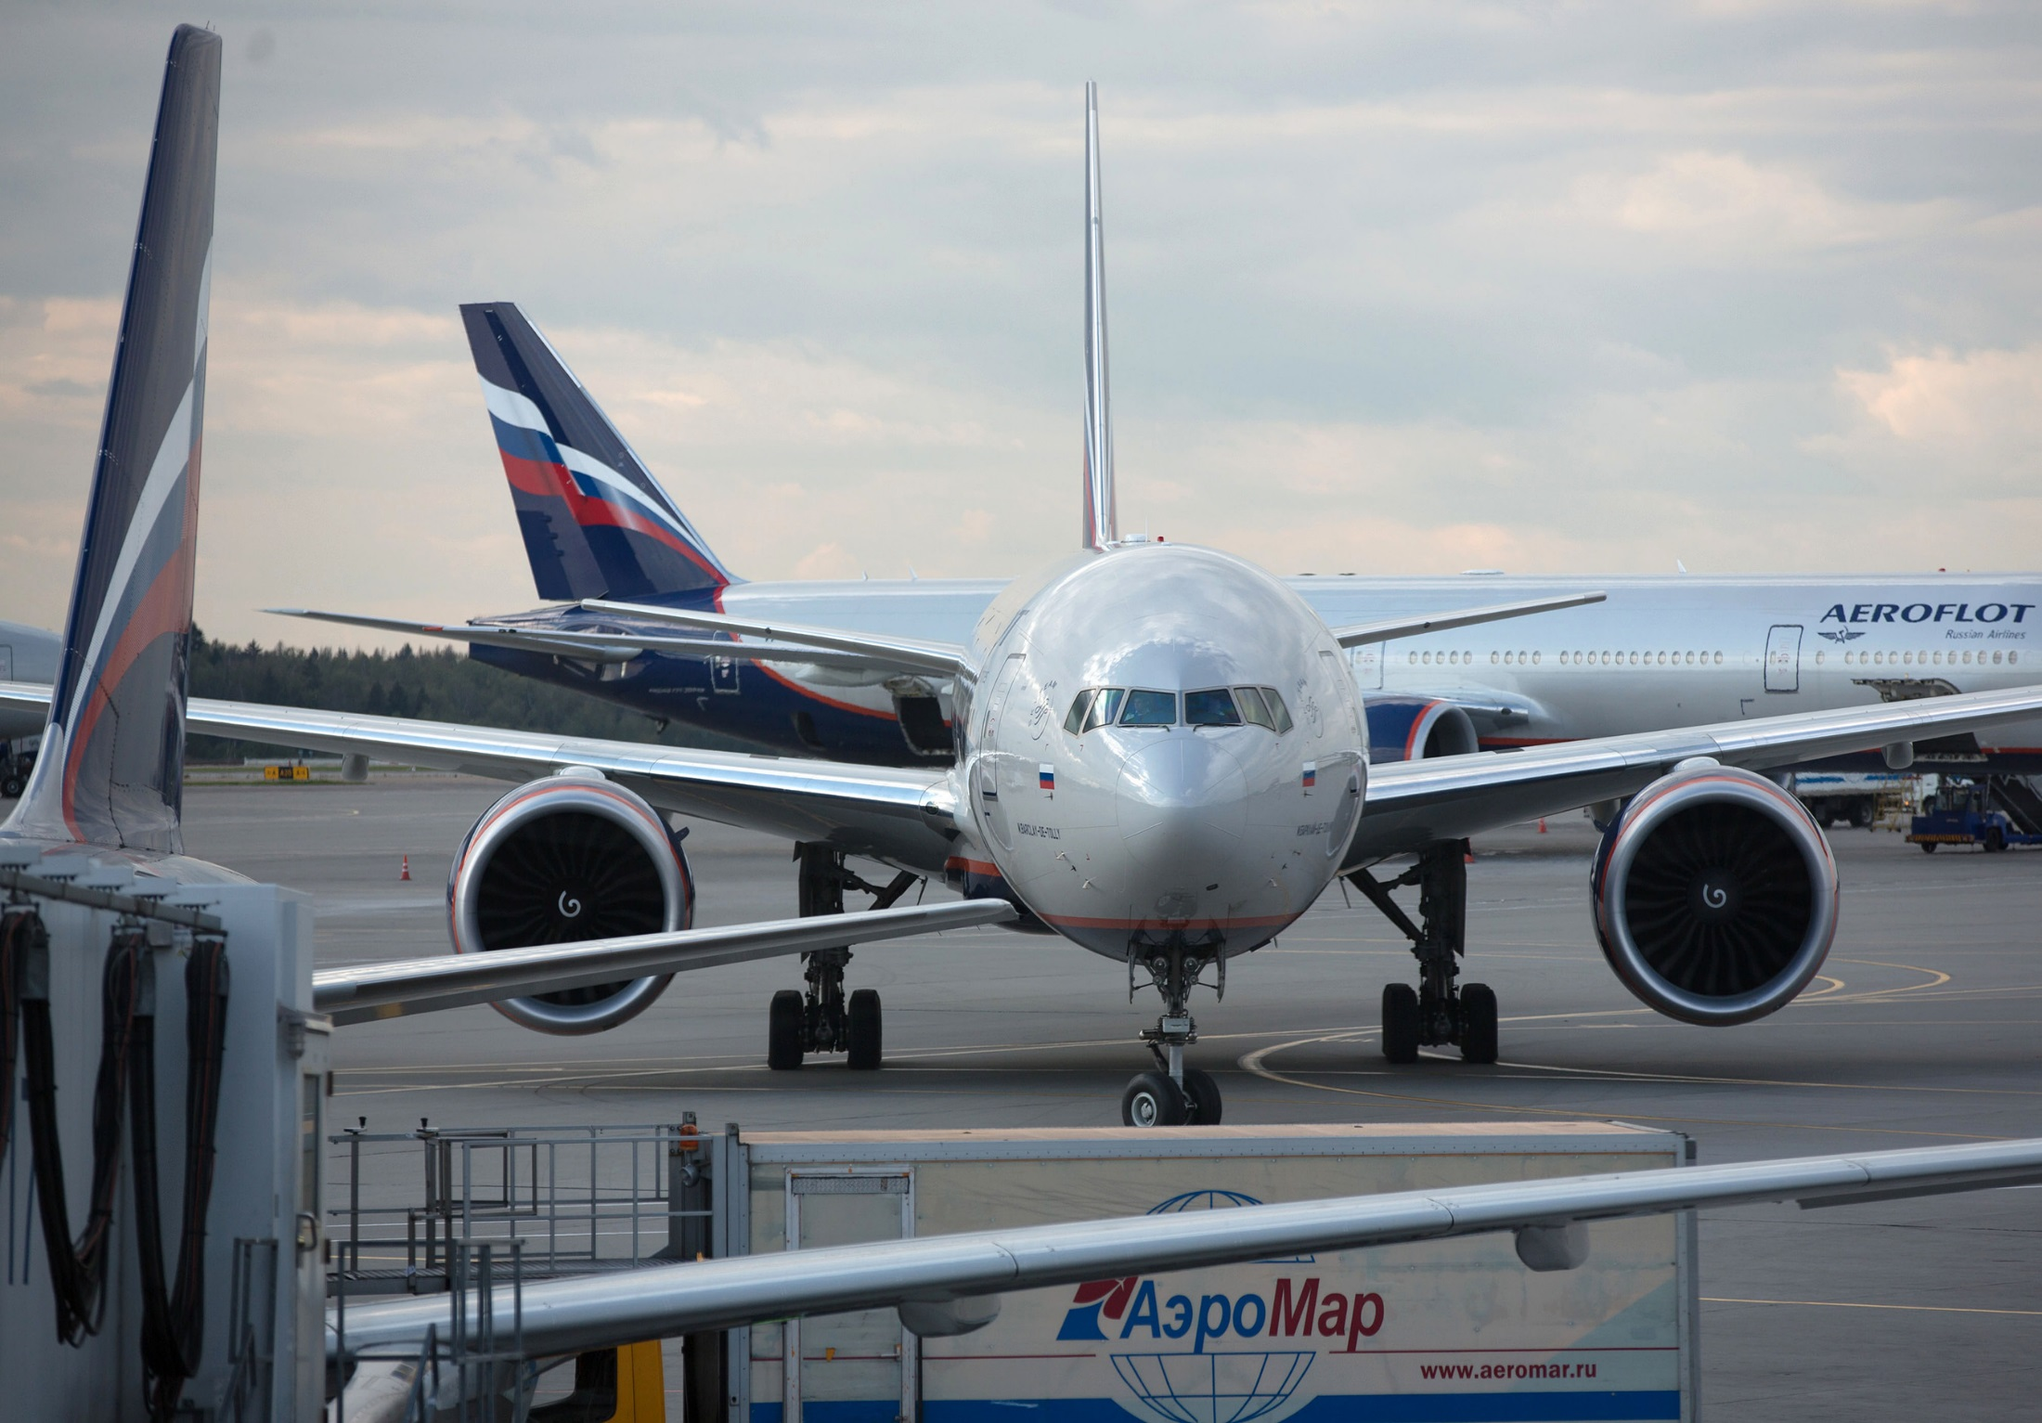

Российские ли Авиалинии?

Slide 7
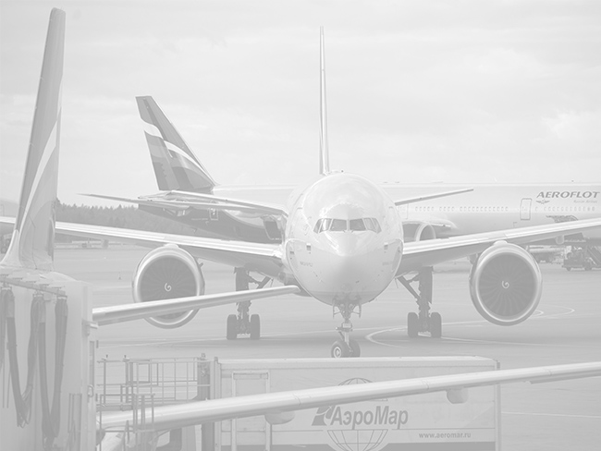


144
в воздухе
24
в воздухе
82
на контракте
6
на контракте
85%
Доля зарубежной техники
во всем флоте и подготовке летчиков

Slide 8











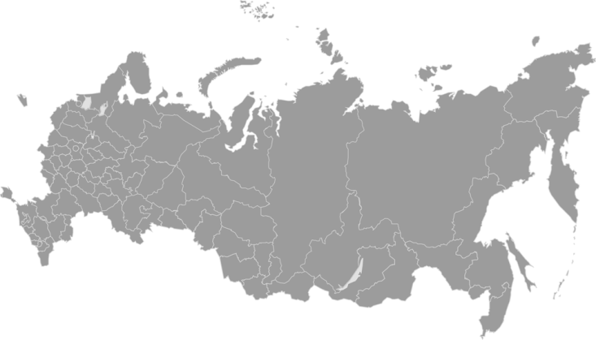

















Импорт брендов

Slide 9
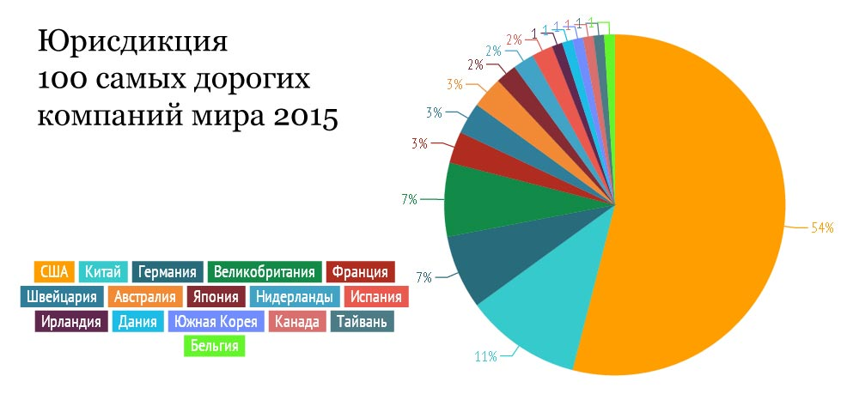

Slide 10
Прямые иностранные инвестиции
Россия
$2,806 млрд
-46,1%
Казахстан
$2,509 млрд
+258%
Босния и Герцеговина
$2,803 млрд
+229%
Индия
$30,59 млрд
+149%

Slide 11
Спасибо за внимание!

